Slide 1












3차 연구노트 발표

Slide 2







● 회로 변경
● 모션 함수 동작 확인
● 하드웨어 추가 및 변경
● 모바일 어플리케이션 개발
● RC카 오류 최종 수정
● 모바일 어플리케이션 개발

Slide 3






1. 회로 변경
HC-06 블루투스 모듈(2개) : 핀 4,5 사용
서브 모터 2개(1개): 핀 2,3 사용
L298N 모터 드라이버 1개(6개) : 핀 5~11 사용
-> 기존 L9100S로 재교체 하여 바퀴 작동 확인
초음파 센서 2개(2개) : 핀 0,1,12,13 사용
능동형 부저 1개(1개) : 핀 A0 사용
Notes:
(하드웨어)
○ 회로 변경
- HC-06 블루투스 모듈(2개) : 핀 4,5 사용
- 서브 모터 2개(1개): 핀 2,3 사용
- l298n 모터 드라이버 1개(6개) : 핀 5~11 사용 -> 기존 L293D로 재교체하여 바퀴 작동 확인
- 초음파 센서 2개(2개) : 핀 0,1,12,13 사용
- 능동형 부저 1개(1개) : 핀 A0 사용

Slide 4
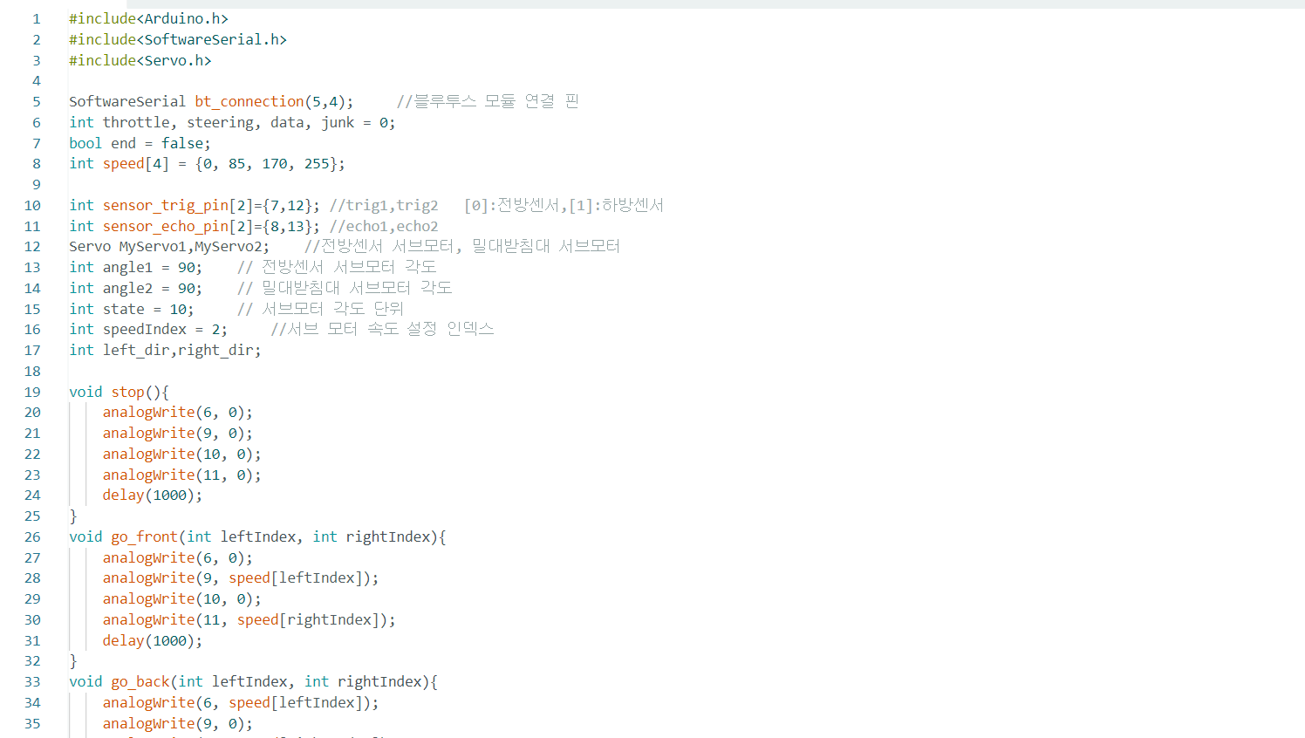
1. 회로 변경
Notes:
수정된 코드 캡쳐사진입니다.

Slide 5
2. 모션 함수 동작 확인
기본 움직임 함수 동작에 대한 확인 과정(전/후/좌/우)
loop내의 L298N버전 서브모터 처리코드 교체 완료함.
왼쪽바퀴, 오른쪽바퀴 방향설정을 위해 left_dir, right_dir을 추가함.
최종 leftIndex와 rightIndex에 따른 왼쪽 바퀴, 오른쪽 바퀴 속도 조절을 위해 기본이동함수에 매개변수로 추가함.
Notes:
- 기본 움직임 함수 동작에 대한 확인 과정(전/후/좌/우)
loop내의 L298N버전 서브모터 처리코드 교체 완료함. 왼쪽바퀴, 오른쪽바퀴 방향설정을 위해 left_dir, right_dir을 추가함. 최종 leftIndex와 rightIndex에 따른 왼쪽 바퀴, 오른쪽 바퀴 속도 조절을 위해 기본이동함수에 매개변수로 추가함.

Slide 6
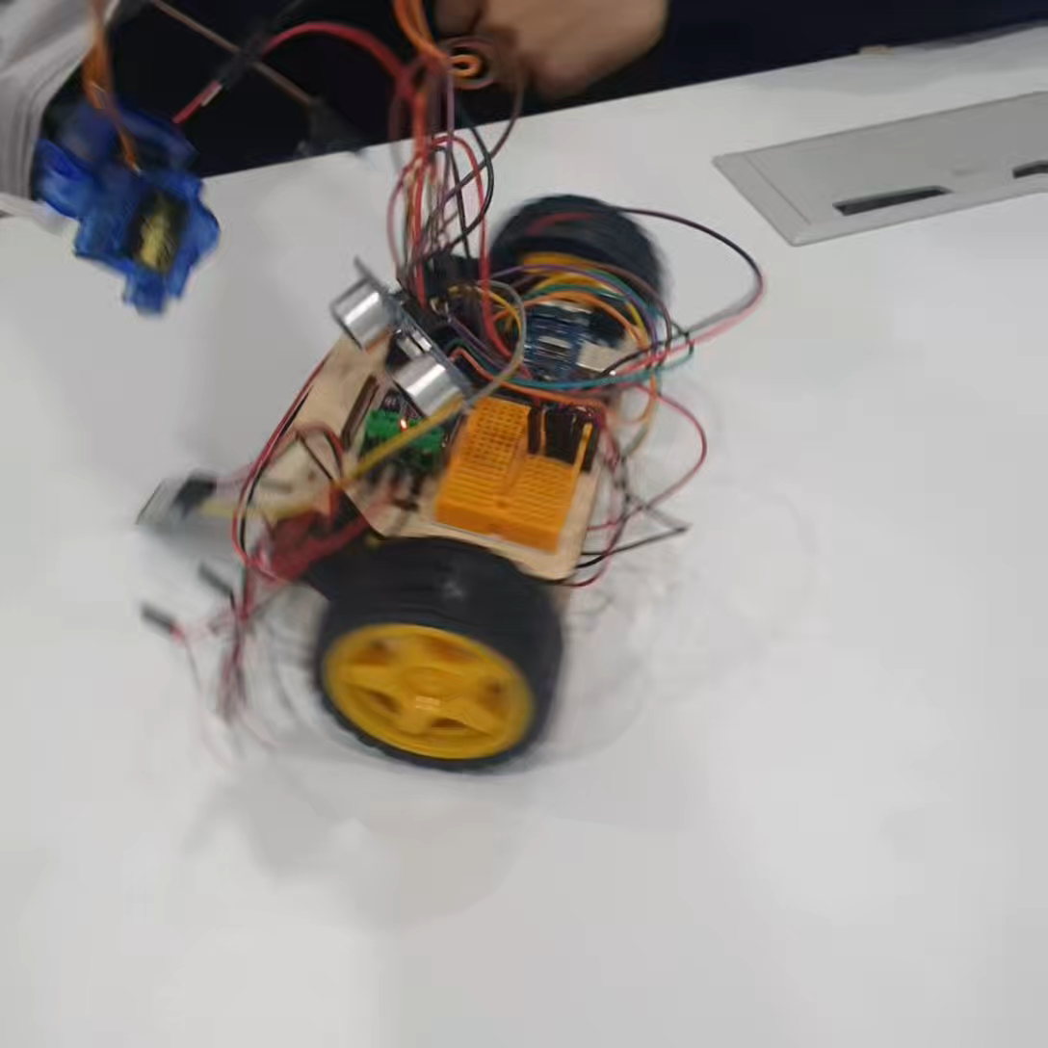
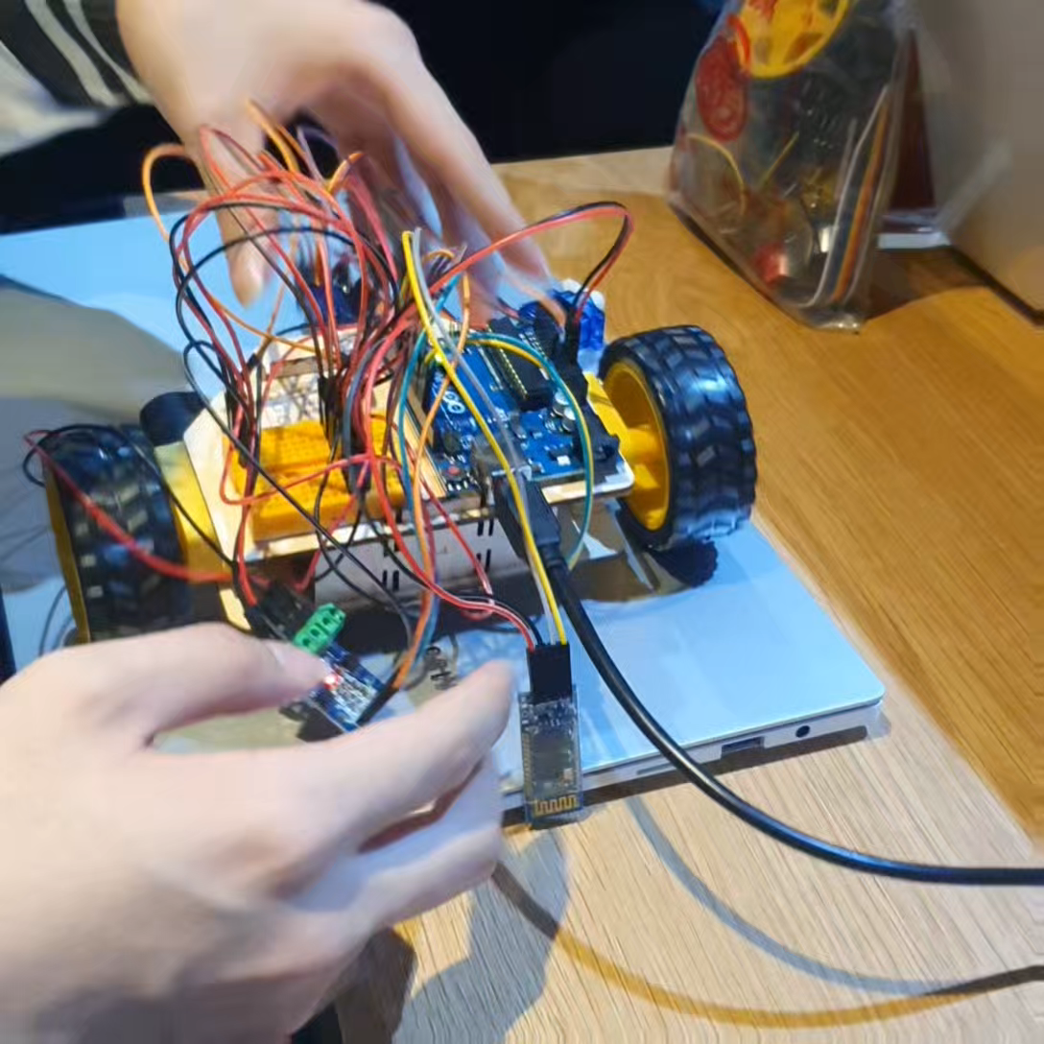
2. 모션 함수 동작 확인
Notes:
https://www.youtube.com/shorts/jPhWfHQzeGM
https://youtube.com/shorts/SxNmQ7oYwcE

Slide 7
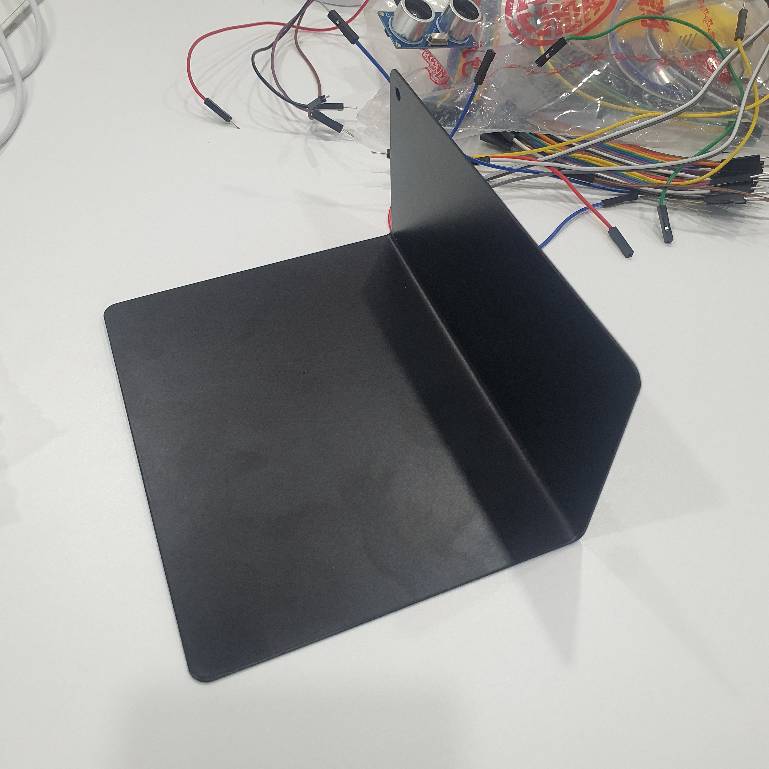
3. 하드웨어 추가 및 변경
청소용 밀대 : 나무젓가락으로 만든 받침대의 부실함으로 인하여 비슷한 크기의 합판 구입 후 교체
합판 무게와 초음파 센서의 측정값에 따른
안정성을 고려해 기존 2-wheel drive 방식에서
4-wheel drive 방식으로 변경하였음
(추가 부품 구매 및 코드 수정)

Slide 8
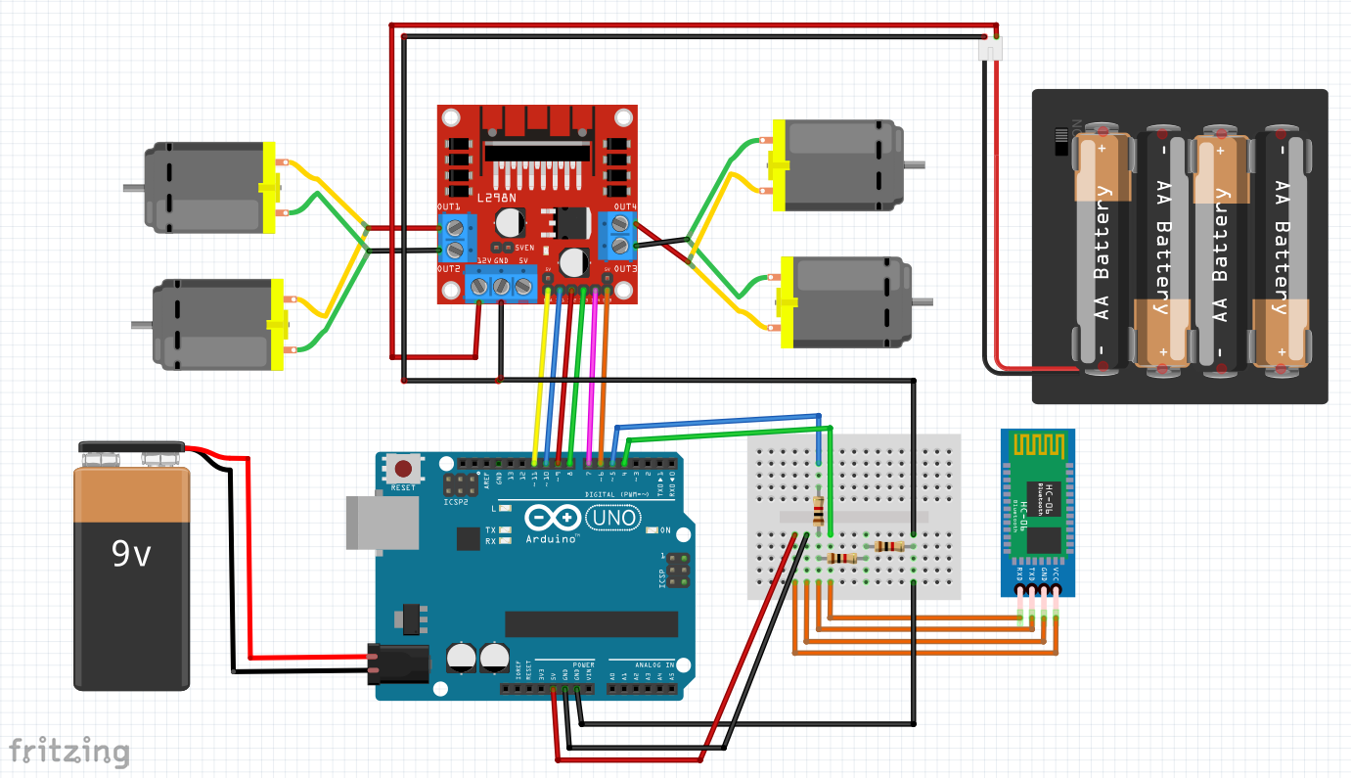
3. 하드웨어 추가 및 변경

Slide 9
4. 모바일 어플리케이션 개발
BLE(Bluetooth Low Energy) 통신을 바탕으로 아두이노 하드웨어 내부에 있는
HC-06 칩과 통신 테스트를 진행 후 에러 사항에 대한 지속적 확인 과정
정상적으로 신호가 수신되는지 확인하고 수신받은 명령에 따라 아두이노에서
정상적으로 분기된 기능들이 수행되는지 확인
UI/UX 관점에서 사용에 불편함이 있는 디자인 구성이 없는지 재확인 후 수정
어플리케이션 내부적으로 버그가 없는지 Unit Test 를 진행
데모 환경에서의 작동 확인.

Slide 10


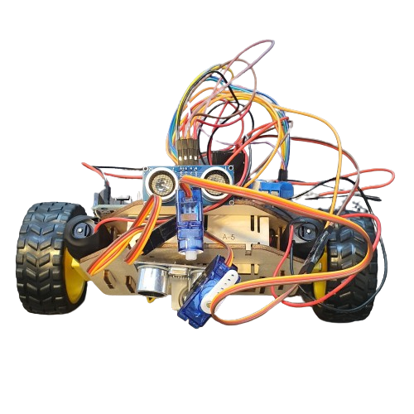


1. RC카 최종적 오류 수정
자율주행 기능 구현에서의 오류를 최소화하기 위하여 초음파 센서의 데이터 값에 따른 RC카의 움직임 확인 후 최종적 오류 수정
청소용 밀대가 서브모터로 인하여 적절한 동작을 하는지 확인 후 최종점검
기존 모터 L298N 동작 확인
Notes:
○ RC카 최종적 오류 수정
- 자율주행 기능 구현에서의 오류를 최소화하기 위하여 초음파 센서의 데이터 값에 따른 RC카의 움직임 확인 후 최종적 오류 수정
- 청소용 밀대가 서브모터로 인하여 적절한 동작을 하는지 확인 후 최종점검
- 기존 모터 L293D 동작 확인
○ 모바일 어플리케이션 개발
- 데모 환경에서의 동작 확인

Slide 11
2. 모바일 어플리케이션 점검
데모 환경에서의 동작 확인

Slide 12






Slide 13




